Slide 1
DERECHOS
DEL NIÑO

Slide 2
"No hay causa que merezca más alta prioridad que la protección y el desarrollo del niño, de quien dependen la supervivencia, la estabilidad y el progreso de todas las naciones y, de hecho, de la civilización humana"

Slide 3
La historia de la Convención sobre los Derechos del Niño
En 1959, Naciones Unidas aprobó una Declaración de los Derechos del Niño que incluía 10 principios.
Pero no era suficiente para proteger los derechos de la infancia porque, legalmente, esta Declaración no tenía carácter obligatorio.

Slide 4
Por eso en 1978, el Gobierno de Polonia presentó a las Naciones Unidas la versión provisional de una Convención sobre los Derechos del Niño, se logró aprobar el texto final de la Convención sobre los Derechos del Niño el 20 de noviembre de 1989, cuyo cumplimiento sería obligatorio para todos los países que la ratificasen.

Slide 5
La Convención sobre los Derechos del Niño se convirtió en ley en 1990, después de ser firmada y aceptada por 20 países, entre ellos España.
Hoy, la Convención ya ha sido aceptada por todos los países del mundo excepto Estados Unidos.
El 20 noviembre se celebra en todo el mundo el Día Universal del Niño, que cada año recuerda la aprobación de la Convención sobre los Derechos del Niño, el 20 de noviembre de 1989.

Slide 6
Los niños tienen derecho…

Slide 7
A ser un niño

Slide 8
A crecer en libertad

Slide 9
A una identidad

Slide 10
A la salud

Slide 11
A una familia

Slide 12
A no ser discriminada

Slide 13
A no ser abandonado ni maltratado

Slide 14
A protección y socorro

Slide 15
A cuidados especiales

Slide 16
A una buena educación.

Slide 17
Contesta estas preguntas sobre los derechos…
¿Qué significan las siglas ONU?
¿Cuándo aprobó la ONU la “Declaración Universal de los Derechos Humanos”?
¿En qué fecha la ONU aprobó la Declaración de los Derechos del Niño? ¿y la Convención?
¿Qué diferencia existe entre una Declaración y una Convención?

Slide 18
DERECHOS
DEL NIÑO

Slide 19
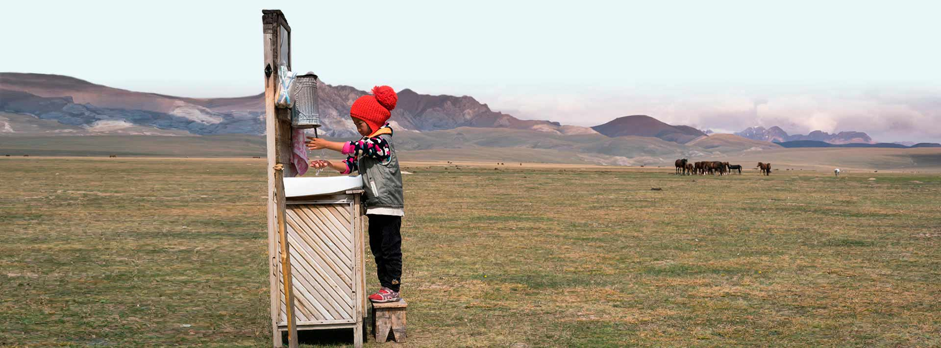

Slide 20
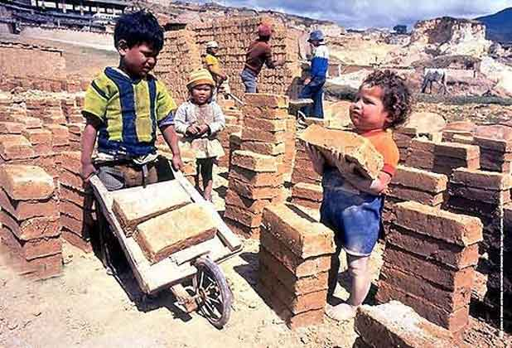

Slide 21
